Slide 1
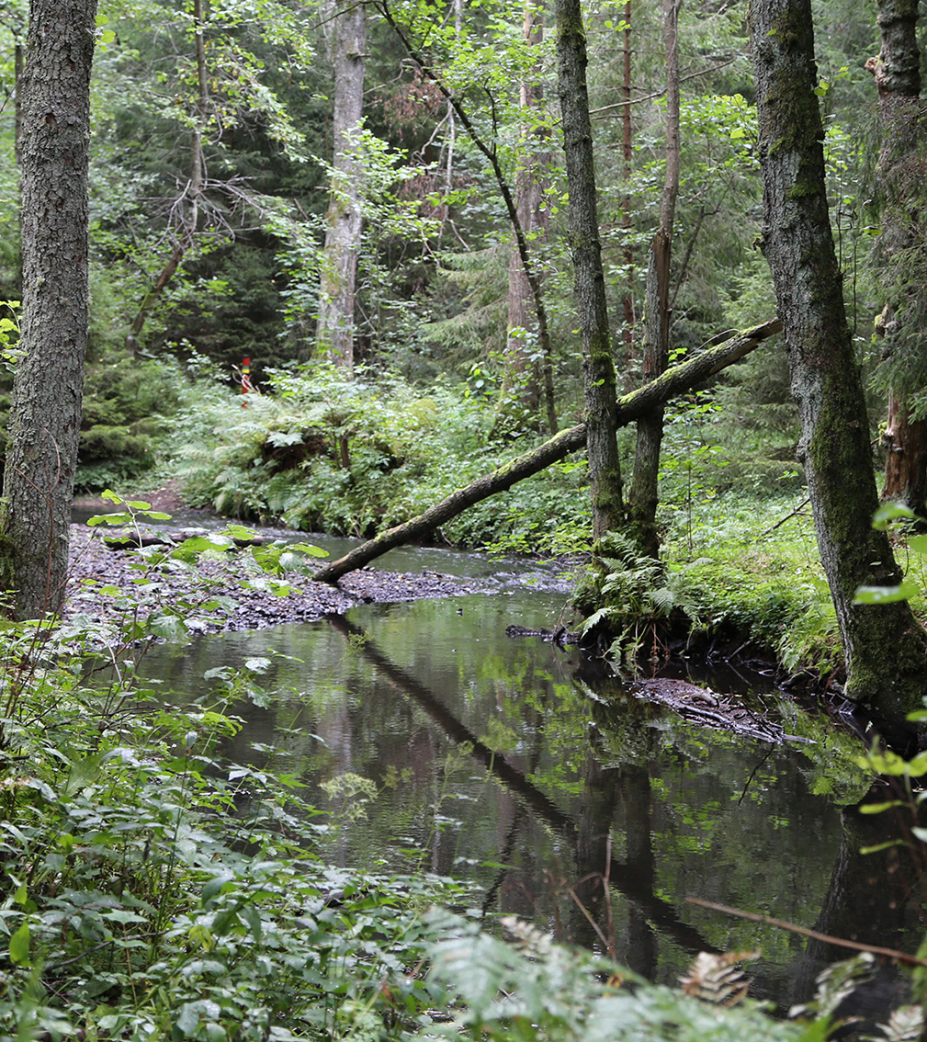
Budget
Presentation av
Budgetprocessen
I Tibro kommun

Slide 2
Innehållsförteckning
1. Budgetprocessen i Tibro
2. Planera och beräkna - Detaljbudgetering
3. Hantera obalanser och besluta om åtgärder i tid

Slide 3
1. Budgetprocessen i Tibro kommun
Budget - Resursfördelning
Hantera obalanser, vidta åtgärder och ev. omfördela resurser.
Planera och beräkna - Detaljbudgetering
Notes:
Kanske ha en ”innehållsförteckning” likt den i ekonomistyrningen, ”vi ska gå igenom….”
Borde det stå resursfördelning i rutan med budget? Borde det stå detaljbudgetering i mitten?
Sedan sker ju kalkylering mm även tidigt centralt i processen, men ur budgetanssarigs perspektiv
Bra att bilden från ekonomistyrning kommer igen

Slide 4
Budget - Resursfördelning
Kommunfullmäktige fastställer inför varje nytt kalenderår Tibro kommuns budget. Budgeten är kommunens viktigaste dokument när det gäller styrning av verksamhet och ekonomi.
Processen med nästkommande års budget pågår på olika sätt från och med februari.

Slide 5
Budget - Resursfördelning
I februari presenterar Kommunstyrelsen budgetförutsättningarna för nästkommande år.
Till budgetberedningar i april ska nämnderna redovisa;
Eventuella effektiviseringar, hantering av obalanser samt lämna konsekvensbeskrivningar. Här behandlas också eventuella äskanden ”önskemål” om ökad budgetram och underlag för investeringar.
Under våren påbörjas den interna budgetprocessen med att arbeta fram behov av interna tjänster gällande kost, städ och hyror.
I juni beslutar Kommunfullmäktige om;
Skattesats
    Nämndernas driftbudgetramar
    Investeringsbudget
Notes:
Ändra till: I juni beslutar Kommunfullmäktige om….
Kommunfullmäktiges mål…. Kolla med Elin Zell men jag tror att den kan tas bort
2:a punkten, må bra av punktlista?
Formulering: Under våren påbörjas processen med att fastställa nästa års behov av interna tjänster gällande ...

Slide 6
Budget - Resursfördelning
Under hösten arbetar nämnderna med verksamhetsspecifika mål som beslutas i respektive nämnd i december. Därefter börjar arbetet med att fördela budgetramar till respektive verksamheter.
Under oktober-november sker budgetberedning där en avstämning av budgetförutsättningarna sker så att väsentliga förändringar inte har skett sedan junibeslutet. Kommunens budgetdokument fastställs av kommunfullmäktige i november.
I december registreras detaljbudgeten i ekonomisystemet.
Notes:
Här är det ändrat så att verksamhetsplan beslutas i respektive nämnd i december. Beskriva arbete hösten som mynnar ut i verksamhetsplan?
Ha en bild (nästa?) som visar nedbrytandet inom nämnden? Nämnd – Verksamhetsområde – Budgetansvar elr enhet - detaljbudget

Slide 7
Budget - Resursfördelning
Nämnd
Verksamhetsområde
Enhet

Slide 8
Budget - Resursfördelning
Budgetansvarig ansvarar för att verksamheten bedrivs inom den av nämnden fastställda inriktning och budget.
Budgetansvarig ansvarar för enhetens resultat och att resurser utnyttjas effektivt.
I budgetansvaret ingår det att genomföra löpande uppföljningar och utvärderingar av resultat kopplat till verksamhet och ekonomi.
Notes:
Här står lite av det som jag tycker man kan lägga in under budgetansvarig i ppt om ekonomistyrning
Med denna bild börjas ett nytt avsnitt? Fokus på budgetansvarig? Markera detta i bildspelet och innehållsförteckning

Slide 9
2. Planera och beräkna - Detaljbudgetering
Budget - Resursfördelning
Hantera obalanser, vidta åtgärder och ev. omfördela resurser.
Planera och beräkna - Detaljbudgetering

Slide 10
Planera och beräkna - Detaljbudgetering
Lägg en realistisk budget utifrån tilldelad budgetram.
Planera och beräkna kostnader och intäkter för din verksamhet för kommande år.
Använd erfarenhetsvärden och ta lärdom av och analysera budgetavvikelser från tidigare år. Är avvikelsen en trend eller en engångsföreteelse –
justera budgeten därefter.
Se över gällande avtal och vilka kostnader och intäkter de genererar över året. Tex samarbetsavtal, licenser, hyror.
Notes:
Ett ord erfarenhetsvärden?

Slide 11
Planera och beräkna - Detaljbudgetering
Budgetera oundvikliga kostnader först, därefter övriga kostnader inom budgetramen.
  Viktigt med underlag eller kalkyler för större budgetposter exempelvis;
    Personalkostnader – beräkningsfil
    Investeringar-investeringskalkyl
    Avtal för hyror, köp, försäljningar
    Statsbidrag eller andra intäkter

Slide 12
3. Hantera obalanser och besluta om åtgärder i tid
Budget - Resursfördelning
Hantera obalanser, vidta åtgärder och ev. omfördela resurser.
Planera och beräkna - Detaljbudgetering

Slide 13
Hantera obalanser, vidta åtgärder och ev. omfördela resurser.
Obalanser ska hanteras och åtgärdas för att få en budget i balans.
Vilket kan ske genom besparingsåtgärder eller omfördelning inom nämnden. Besparingsåtgärder kan vara både stort och smått.
Som budgetansvarig kan du behöva tänka nytt och tänka om hur du kan bedriva din verksamhet och utföra uppdraget på bästa sätt med tillgängliga resurser.
Dessa åtgärder bör ske så snart som möjligt i processen. Kommunicera med överordnad chef.
Notes:
Se styrningsfilen. Lägga in ordet vidta

Slide 14
Rapporter, mallar och hjälpmedel inför budgetarbetet
Använd personkostnadsmall för beräkning av personalkostnader
Fyll i investeringskalkyler
Ta hänsyn till ev. interna budgetanvisningar
Rapporter ur ekonomisystemet

Slide 15
Checklista inför budgetarbetet
  Kontrollera befintliga avtal och licenser.
  - belopp, avtalstid, omfattning, indexuppräkning mm.
  Stäm av förändringar i personalen: tjänstledigheter, föräldraledighet, pensionsavgång, långtidssjukskrivningar mm
  Tillkommande tjänster, vikarier och uppdatera mallar med ny lönenivå.
  Statsbidrag – troliga statsbidrag för din verksamhet kommande budgetår. Om motprestationer krävs för statsbidraget, glöm ej att även ta med kostnaden i budget.
  Finns tillfälligt resurstillskott för särskilt ändamål, ska även dessa inarbetas i budgeten.
Notes:
Engångsanslag är väldigt ovanligt till nämnd. Använder ni i nämnderna? Men bra ha något om tillfälliga resurstillskott

